Slide 1
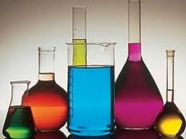
CANTIDAD DE SUSTANCIA
Se define la magnitud cantidad de sustancia para poder relacionar masas o volúmenes de sustancias, que se pueden medir a escala macroscópica, con el número de partículas que hay en esa cantidad, que es lo que interesa saber desde el punto de vista de las reacciones químicas y que, como ya hemos visto, no es posible contar. La magnitud cantidad de sustancia se simboliza por n, mientras que su unidad mol no tiene abreviatura, y se escribe mol.

